Slide 1

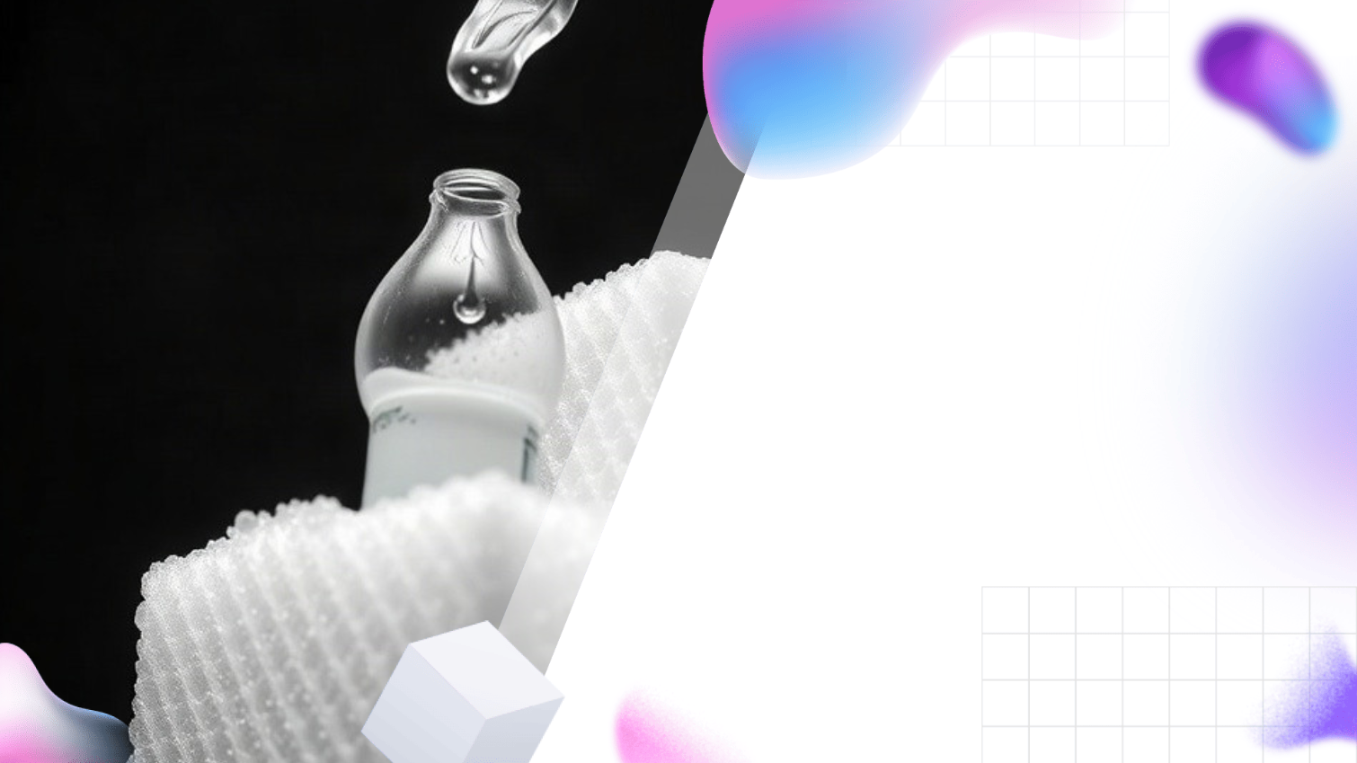
Растворители и пенопласт: Как ацетон «растворяет» стаканчик (физика и химия полимеров)
Автор презентации: Presentacium.ru

Slide 2

Введение
В презентации мы рассмотрим взаимодействие ацетона с пенопластом, включая его химические и физические свойства. Осветим влияние температуры на процесс растворения и представим примеры использования ацетона в промышленности, а также обсудим экологические аспекты и методы утилизации пенопласта.

Slide 3

Свойства ацетона
1
2
Ацетон — это органический растворитель с химической формулой $C_3H_6O$, имеющий температуру кипения 56,1°C и температуру замерзания −95°C. Его плотность составляет 0,7899 г/см³, что делает ацетон легколетучим и обладающим значительной растворяющей способностью по отношению к многим органическим веществам, в том числе к пластмассам и смолам.
Благодаря своим свойствам ацетон широко используется в промышленности и лабораторных исследованиях.

Slide 4

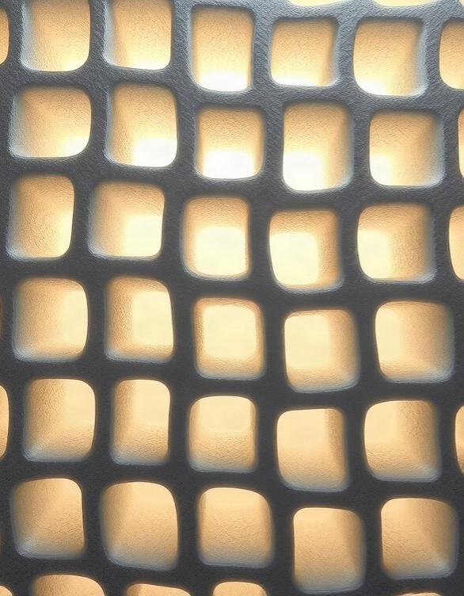
Структура пенопласта
Пенопласт представляет собой материал с ячеистой структурой, где объём воздуха в каждой ячейке может достигать 98% от общего объёма.
Средний размер ячеек составляет от 1 до 5 миллиметров, что обеспечивает материалу лёгкость и теплоизоляцию. Ячеистая структура пенопласта обеспечивает его низкую плотность, которая варьируется в пределах 10–50 кг/м³.

Slide 5

Химические реакции при растворении
1
2
3
При растворении пенопласта в ацетоне наблюдается быстрая диффузия молекул растворителя в полимерную матрицу.
Степень взаимодействия ацетона с пенопластом характеризуется изменением массы образца: за 15 минут растворения масса образца уменьшается на 20–30%.
В процессе реакции происходит разрыв химических связей в структуре пенопласта, что приводит к его превращению в раствор.

Slide 6

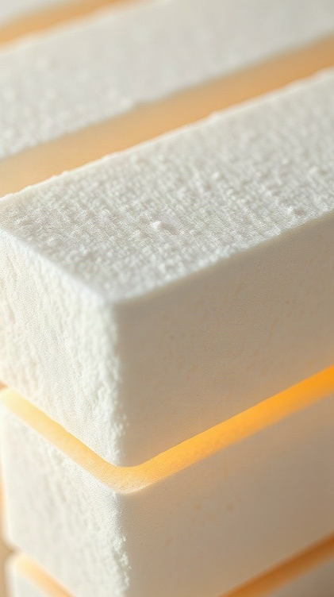
Физические свойства пенопласта
Пенопласт обладает низкой плотностью — его средняя плотность составляет примерно 0,02–0,05 г/см³, что делает его одним из самых лёгких полимерных материалов. Теплопроводность пенопласта варьируется в пределах 0,025–0,040 Вт/(м·К), обеспечивая хорошую термоизоляцию.
Модуль упругости пенопласта достигает значений до 100–200 МПа, что подтверждает его упругость и прочность на сжатие.

Slide 7

Влияние температуры на процесс растворения
1
При повышении температуры на каждые 10 градусов Цельсия скорость растворения пенопласта в ацетоне увеличивается примерно в два раза.
2
Исследования показывают, что при комнатной температуре (20 °C) время полного растворения образца пенопласта составляет около 30 минут, тогда как при температуре 40 °C этот процесс завершается за 15 минут. Это подтверждает зависимость скорости растворения от температуры и может быть важным фактором при планировании экспериментов с ацетоном в качестве растворителя.

Slide 8
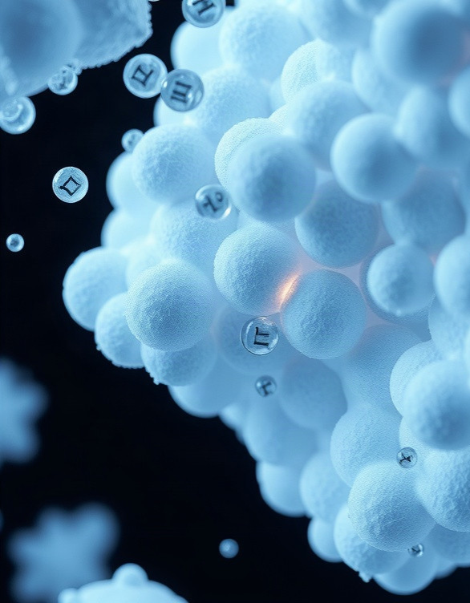
Механизмы растворения пенопласта
Пенопласт, как правило, состоит из 90–95% воздуха и лишь 5–10% полимера. При контакте с ацетоном молекулы растворителя проникают в межклеточное пространство пенопласта, взаимодействуя с полимером на молекулярном уровне. В результате межмолекулярных связей разрушаются, и пенопласт растворяется, переходя в жидкое состояние.

Slide 9

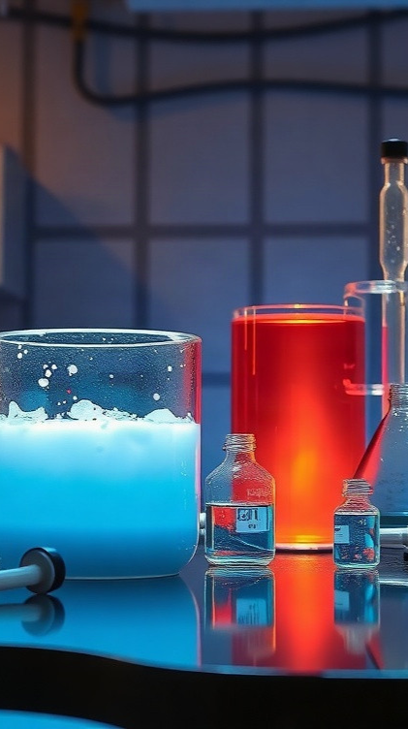
Примеры использования ацетона в промышленности
Ацетон широко применяется в лакокрасочной промышленности: около 60% от общего объёма производства ацетона идёт на изготовление лаков и красок. В химической промышленности его используют как растворитель для синтеза различных веществ, например, при производстве искусственного волокна, где ацетон позволяет растворять полимеры и формировать из них волокна.
Кроме того, ацетон активно применяется в производстве фармацевтических препаратов и пластификаторов, что составляет примерно 20% его общего промышленного использования.

Slide 10
Воздействие ацетона на окружающую среду
При попадании в водоёмы ацетон может достигать концентрации до 0,01 мг/л, что превышает предельно допустимые нормы и приводит к загрязнению воды, нарушая экосистемы и вызывая гибель водных организмов.
В почве ацетон способен накапливаться и сохраняться до 4 месяцев, что негативно влияет на растительность и микрофлору, снижая биологическую активность и плодородие. В воздухе ацетон имеет летучесть, способную достигать до 500 мг/м³, что может способствовать его распространению на значительные расстояния и загрязнению атмосферы.

Slide 11

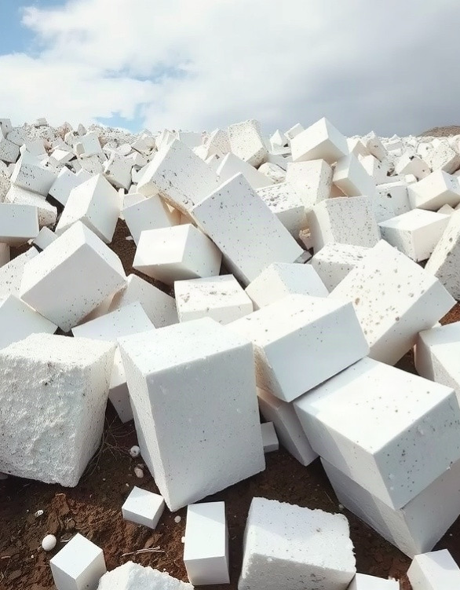
Методы утилизации пенопласта
Пенопласт, благодаря своей низкой плотности и высокой пористости, требует особых подходов к утилизации: 75% мирового производства пенопласта не подвергается переработке. Основными методами утилизации являются захоронение на полигонах, где срок разложения может достигать 500 лет, и термическое обезвреживание, позволяющее сократить объём отходов, но требующее строгого соблюдения технологических регламентов для минимизации вредного воздействия на окружающую среду. Альтернативные методы, такие как химическая переработка, находятся в стадии разработки и исследований, что даёт надежду на появление более экологичных решений в будущем.

Slide 12
Перспективы исследований
Согласно прогнозам, исследования в области физико-химических свойств полимеров и растворителей могут привести к созданию новых материалов с улучшенными характеристиками: например, пенопластов с прочностью на 20% выше текущих аналогов и термостойкостью до 150 °C.
Ожидается, что инновационные разработки позволят снизить энергозатраты при производстве на 10–15%, что будет способствовать более экологичному и экономичному использованию ресурсов.
В перспективе эти достижения могут обеспечить увеличение производительности полимерных материалов на 30% в ближайшие пять лет.

Slide 13

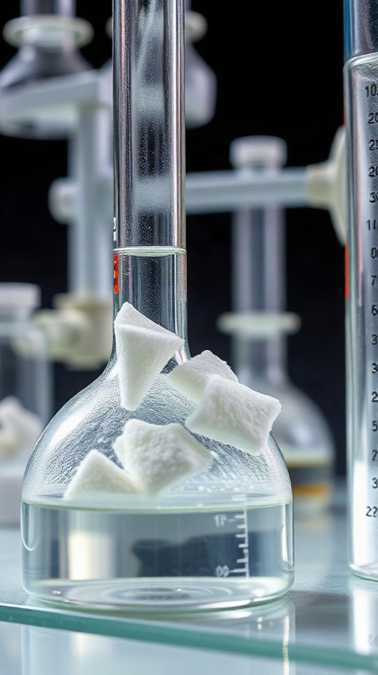
Применение результатов исследования
Диаграмма показывает параметры, влияющие на растворение пенопласта в ацетоне. Представлены данные о минимальной и максимальной температуре растворения, времени растворения при комнатной температуре и при нагреве, влиянии УФ-излучения и концентрации ацетона, необходимой для начала растворения.
Параметры измеряются в единицах мг/л, процентах и времени.

Slide 14
Спасибо за внимание!
Спасибо за внимание. В этой презентации мы рассмотрели влияние ацетона на пенопласт, изучили физические и химические свойства этих материалов, а также обсудили их применение в промышленности и методы утилизации. Надеемся, что представленная информация будет полезна для ваших будущих исследований.

